Slide 1

Proyecto Game Time
Brayan Estiven Fernandez Jimenez
Ficha 2894667
ADSO

Slide 2

Descripción de la necesidad o problema
La principal necesidad que motivó el desarrollo de este proyecto fue que el proceso de alquiler de consolas en el local de videojuegos se realizaba de forma manual. Esto generaba varios inconvenientes, como errores en el cobro del tiempo de uso, la falta de control sobre los productos adicionales consumidos (como botanas), y la ausencia de un sistema para gestionar el inventario de dichos productos. Debido a estas dificultades, se tomó la decisión de desarrollar una aplicación web que automatice estos procesos y mejore la experiencia tanto de los clientes como del administrador del local a la hora de gestionar las reservas.

Slide 3
Tecnica de recolección de datos
Se utilizó la observación directa como técnica principal para entender el funcionamiento del local. Durante varias visitas, observé cómo los empleados gestionaban las reservas, anotaban a mano los productos consumidos y realizaban los cobros. Noté que muchas veces se presentaban confusiones al calcular el total a pagar o al controlar el uso de las consolas. Esta observación permitió identificar los procesos que debían ser automatizados para mejorar la organización y eficiencia del negocio.

Slide 4
Objetivo general
Desarrollar una aplicación web que permita gestionar de forma automatizada el proceso de alquiler de consolas en un local de videojuegos, incluyendo la creación de reservas, el control del consumo de productos, la gestión de inventario y el registro de un historial de pagos, brindando acceso diferenciado según el rol del usuario.

Slide 5
Objetivos específicos
Implementar un sistema de reservas que permita a los clientes reservar consolas para sí mismos y al administrador realizar reservas para cualquier usuario registrado.
Desarrollar un módulo de control de consumo, donde se puedan agregar productos consumidos a cada reserva y estos se descuenten automáticamente del inventario.
Diseñar un historial de reservas cobradas, que almacene el detalle de cada transacción, incluyendo el valor pagado por tiempo de uso y productos adicionales.
Establecer roles de usuario diferenciados, donde el administrador tenga acceso completo a la gestión del sistema y los usuarios solo puedan interactuar con sus propias reservas y consultar información relevante.
Optimizar la experiencia del usuario a través de una interfaz intuitiva que facilite la interacción tanto para clientes como para el administrador del local.

Slide 6
Requerimientos funcionales
Registrar nuevos clientes en el sistema para permitirles crear una cuenta personal con rol de usuario.
Iniciar sesión con verificación de roles, de modo que el sistema identifique si el usuario es administrador o cliente y muestre las funcionalidades correspondientes.
Realizar reservas de consolas por parte de los clientes para uso propio, y por parte del administrador para cualquier cliente registrado
Controlar el consumo de productos durante una reserva, permitiendo agregarlos desde un listado desplegable que muestra su precio y cantidad disponible, y descontándolos automáticamente del inventario.
Gestionar consolas y productos por parte del administrador, permitiendo registrar, editar y eliminar estos elementos, mientras que los clientes solo podrán visualizarlos sin posibilidad de modificarlos.

Slide 7
Requerimientos no funcionales
Garantizar una interfaz intuitiva y fácil de usar, tanto para el administrador como para los clientes.
Permitir el acceso al sistema desde cualquier navegador moderno.
Asegurar que la interfaz sea clara y comprensible para los usuarios.
Implementar control de acceso por roles para proteger las funcionalidades y los datos del sistema.
Evitar conflictos de horario en las reservas y mantener actualizados los inventarios de manera automática.

Slide 8
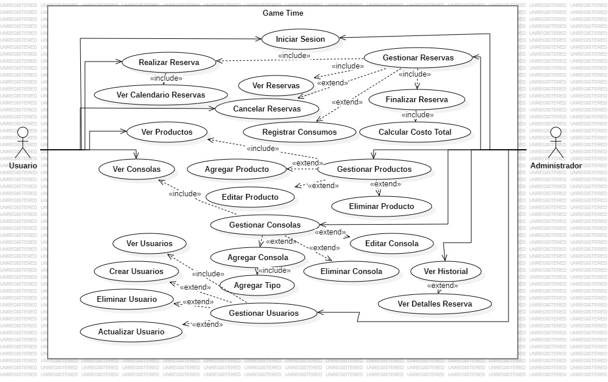
Diagrama de casos de uso (Anterior)

Slide 9
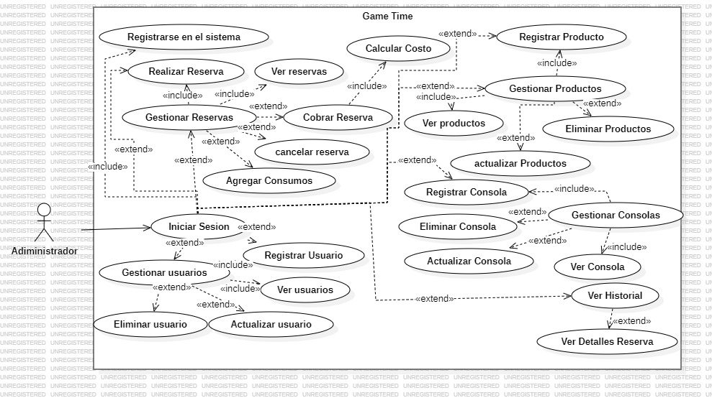
Diagrama de casos de uso (Nuevo)

Slide 10
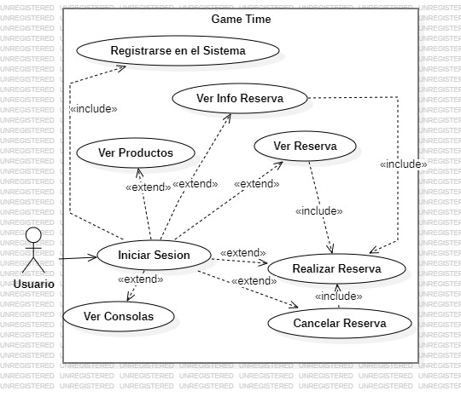
Diagrama de casos de uso (Nuevo)

Slide 11
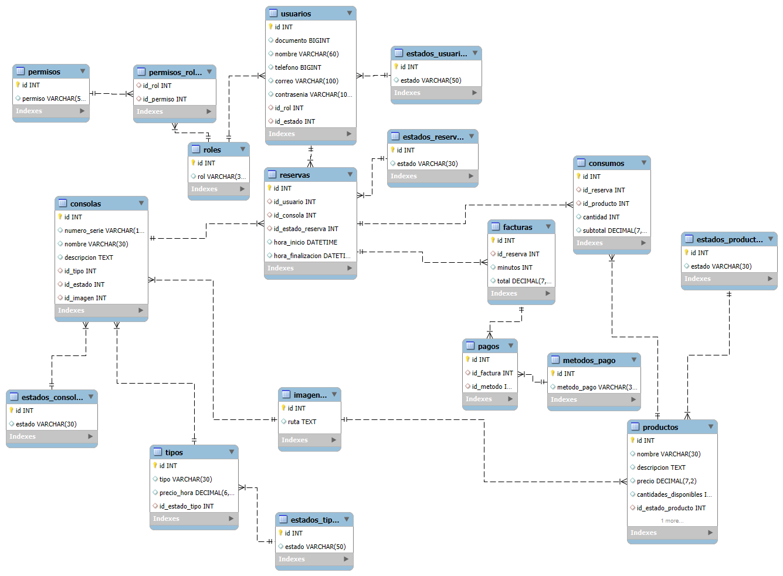
Diagrama entidad relacion

Slide 12
Funcionamiento del aplicativo
LOGIN: Esta es la vista inicial del aplicativo. En ella, el usuario puede acceder al sistema ingresando su correo electrónico y contraseña previamente registrados.
Botón "Ingresar": Permite al usuario acceder al aplicativo. Si las credenciales ingresadas son incorrectas, se mostrará un mensaje de error indicando el problema.
Botón "Registrarse": Redirige al usuario a la vista de registro, donde podrá crear una nueva cuenta en el sistema.

Slide 13
Funcionamiento del aplicativo
REGISTRO: En esta vista se presenta un formulario en el cual el usuario debe ingresar sus datos personales para crear una cuenta en el sistema. Todas las cuentas creadas desde este apartado serán registradas con el rol de usuario.
Formulario: Espacio donde el usuario debe ingresar sus datos personales requeridos para el registro.
Botón "Registrar": Al hacer clic en este botón, se intentará crear una cuenta en el sistema. Si los datos ingresados son válidos, el registro será exitoso; en caso contrario, se mostrará un mensaje indicando el error.

Slide 14
Funcionamiento del aplicativo
RESERVAS: En esta vista se muestran todas las reservas que se encuentren en estado pendiente, en proceso o terminada, si el usuario tiene rol de administrador podrá ver todas las reservas del sistema, de lo contrario solo podrá visualizar aquellas que le pertenezcan. Las reservas se mostraran en un color diferente dependiendo de su estado.
Sidebar: Menú lateral con las diferentes vistas accesibles para el usuario.
Botón "Nueva Reserva": Redirige al usuario a una ventana donde se listan todas las consolas disponibles. Allí, el usuario deberá seleccionar la consola que desea reservar, elegir el horario y confirmar la reserva. El usuario con rol de administrador podrá realizar reservas para cualquier usuario registrado, de lo contrario solo podrá realizar reservas para si mismo.

Slide 15
Funcionamiento del aplicativo
Buscador: Permite al administrador ingresar el número de documento de un usuario y ver todas sus reservas (en estado pendiente, en proceso o terminada).
Botón "Info": Redirige a la información detallada de la reserva. Desde allí se pueden agregar productos consumidos y cobrar la reserva.
Botón "Cancelar": Permite cancelar la reserva, siempre y cuando se haga con al menos una hora de anticipación antes de la hora de inicio.

Slide 16
Funcionamiento del aplicativo
PRODUCTOS: Aquí se mostrarán unas cards con la información del producto. El administrador podrá eliminar, editar o crear un producto, mientras que el usuario únicamente podrá visualizar los productos que ya se encuentran registrados.
Botón Nuevo Producto: Este botón redirigirá al administrador a una vista en la cual se encuentra un formulario. Aquí se pedirá que se ingrese toda la información necesaria del producto para crear uno nuevo.
Botón Editar Producto: Este botón redirigirá al usuario a una ventana en la cual se encuentra un formulario con la información previamente registrada del producto. Aquí el usuario podrá modificar esa información del producto a su gusto.
Botón Eliminar Producto: Al hacer clic en este botón se mostrará un mensaje de confirmación al usuario preguntando si realmente desea eliminar el producto. En caso de que el usuario sí lo desee, el producto se eliminará.

Slide 17
Funcionamiento del aplicativo
CONSOLAS: Aquí se mostrarán unas cards con la información correspondiente a cada una de las consolas registradas. El usuario únicamente podrá visualizar las consolas registradas, mientras que el administrador podrá eliminar, crear o editar consolas.
Botón Nueva Consola: Este botón redirigirá al administrador a un formulario en el cual se pedirá que se ingrese toda la información necesaria para la creación de una nueva consola.
Botón Tipos: Este botón redirigirá al administrador a una vista en la cual se mostrarán todos los tipos de consolas registradas. Desde allí el administrador tendrá la opción de crear un nuevo tipo de consola con su respectivo precio.

Slide 18
Funcionamiento del aplicativo
Botón Editar: Este botón únicamente estará disponible para el administrador. Redirigirá a un formulario en el cual se encuentra la información previamente registrada de la consola. Allí el administrador podrá editar la información a su gusto.
Botón Eliminar: Al hacer clic en este botón se mostrará un mensaje al usuario preguntando si realmente desea eliminar la consola. Si el usuario realmente desea eliminarla, se procederá con la eliminación (en caso de que la consola no tenga reservas asociadas; de lo contrario, no se podrá eliminar).

Slide 19
Funcionamiento del aplicativo
USUARIOS: Esta vista estará disponible únicamente para los usuarios que tengan el rol de administrador. Aquí se podrán visualizar todos los usuarios que se encuentren registrados en el sistema. Además, se podrá editar, eliminar o crear usuarios.
Botón Nuevo Usuario: Este botón redirigirá al administrador a un formulario en el cual se pedirá que se ingrese toda la información personal del usuario para su registro. Desde este apartado sí se podrá seleccionar el rol del usuario, a diferencia del registro que se encuentra al inicio.
Botón Eliminar Usuario: Al hacer clic en este botón se mostrará un mensaje de confirmación preguntando si realmente se desea eliminar al usuario. En caso afirmativo, se procederá a su eliminación.
Botón Editar: Este botón redirigirá al administrador a un formulario en el cual se encuentra registrada previamente toda la información del usuario. Allí se podrá editar toda la información que se desee.

Slide 20
Funcionamiento del aplicativo
HISTORIAL: Esta vista estará disponible únicamente para los usuarios que cuenten con el rol de administrador. Aquí se podrán ver todas las reservas que ya se encuentran en estado "Pagada". También se mostrará el total que se ha pagado por cada uno de los métodos de pago disponibles.
Filtrar: Aquí se podrá seleccionar el método de pago por el cual se desea filtrar. Dependiendo del método de pago seleccionado, se mostrarán todas las reservas pagadas con dicho método, junto con el total acumulado correspondiente.
Total: Aquí se mostrará el total que se ha pagado por el método de pago seleccionado en el filtro.
Botón Info: Al hacer clic en este botón se mostrará la información detallada acerca de la reserva, incluyendo los productos consumidos y el detalle de lo que se pagó.

Slide 21


